Slide 1


Leheväetiste kasutamise maailma parimad praktikad
Anfisco leheväetiste uued koostised ja kasutusviisid

Slide 2

Arutlusteemad
Biostimulantide definitsioon
Biostimulantide tähtsus põllumajanduses
Biostimulantide peamised rühmad ja liigid
Merevetikaekstraktid
Humiinained
Proteiinid ja vabad aminohapped
Räni (Si)
Jood (I)

Slide 3
Biostimulandi definitsioon
Biostimulantide määratlemine on keeruline nende väga erinevate lähteallikate ja keemilise koostise tõttu.
Sarnased terminid on kasvu- või arengustimulaatorid, fütostimulandid või agronoomilised abiained.
Mõningatel juhtudel on keeruline eristada biostimulante väetistest, kuna need on tihti omavahel seotud.
Tavapäraselt on biostimulandid seotud tuntud väetistega.

Slide 4
Biostimulandi definitsioon
Biostimulandid on oluline lüli põllumajandustehnoloogia ringmajanduses
Biostimulandid aitavad kasvava rahvaarvu tingimustes jätkusuutlikult toot toitua:
  kliimamuutuste
  muldade degradeerumise
  väheneva maaressursi ajastul.

Slide 5
Biostimulandi definitsioon
Biostimulandid on innovatiivsed tooted, mis sisaldavad erineva keemilise koostisega aineid ja mikroorganisme.
Tavapärased komponendid: aminohapped, humiinhapped ja taimsed (merevetika-) ekstraktid jt.
Stimuleerivad taimedes järgmisi protsesse:
toitainete efektiivsemat kasutamist;
muudavad taimed vastupidavamaks ebasoodsatele kasvutingimustele (nt veestress).

Slide 6
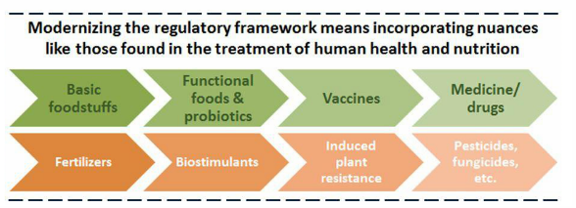
Biostimulantide tähtsus põllumajanduses
Biostimulantide ainulaadne roll taimekasvatuses on alles hiljuti avastatud
Seadusandliku raamistiku uuendamine tähendab sarnaste detailide lisamist, nagu on inimtervise ja toitumisega seotud valdkondades
Peamised toiduained
Funktsionaal-toidud
Probiootikumid
Vaktsiinid
Meditsiin
Ravimid
Parandatud taime resistentsus
Pestitsiidid
Fungitsiidid
jt
Väetised
Biostimulandid

Slide 7
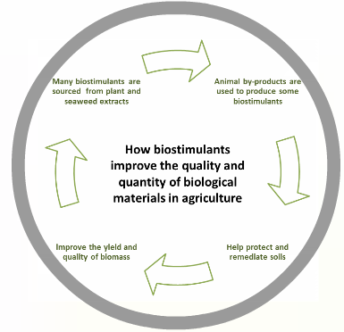
Biostimulantide tähtsus põllumajanduses
Paljud biostimulandid on saadud taimedest ja merevetika- ekstraktidest
Mõnede biostimulantide tootmiseks kasutatakse loomakasvatuse kõrvalsaadusi
Kuidas parandavad biostimulandid põllumajanduses bioloogiliste materjalide kogust ja kvaliteeti?
Aitavad muldi kaitsta ja taaselustada
Parandavad biomassi saagikust ja kvaliteeti

Slide 8
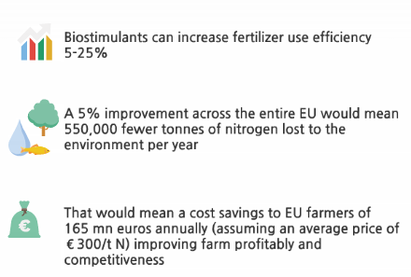
Biostimulantide tähtsus põllumajanduses
Biostimulandid võivad suurendada väetiste kasutamise efektiivsust 5-25%
Kogu EL ulatuses tähendaks 5% paranemist: igal aastal läheb keskkonda kaduma 550 000 tonni vähem lämmastikku
See tähendab EL taimekasvatajatele kokku 165 milj EUR kokkuhoidu aastas (eeldusel, et 300 EUR t/N), parandades ettevõtte kasumlikkust ja konkurentsivõimet

Slide 9
Biostimulantide tähtsus põllumajanduses
Biostimulantide turg laieneb kiiresti. See hõlmab nii uusi tehnoloogiaid kui ka tooteid, mis on olnud turul mitukümmend aastat, nagu merevetikaekstraktid ja humiinhapped.

Slide 10
Peamised biostimulantide rühmad ja liigid
Rühm Toote liik
Mitte-mikrobiaalsed
Merevetikaekstraktid
Humiinained
Fosfiit ja teised anorgaanilised soolad
Kitiini ja kitosaani derivaadid
Anti-transpirandid
Proteiini hüdrolüsaadid ja vabad aminohapped
Mitte-põhitoitelemendid
Keerulised orgaanilsed materjalid
Mikrobiaalsed Taimekasvu stimuleerivad bakterid ja risobakterid (PGPR)
Mitte-patogeensed seened
Arbuskulaarsed mükoriisa-seened (AMF)
Algloomad ja nematoodid
Calvo et al. (2014) and du Jardin (2012)

Slide 11
Merevetikaekstraktid
Ajalooliselt on merevetikaid tahkel kujul kasutatud nii väetisena kui mulla orgaanilise aine suurendamiseks. Hiljuti on avastatud ka nende biostimuleeriv toime.
Esineb 3 tüüpi merevetikaid (kokku > 9000 liigi): pruun-, puna- ja rohevetikad.
Põllumajanduses on enim kasutust leidnud pruunvetikad. Biostimulantides on enim uuritud ja kasutatud liiki Ascophyllum nodosum.
Merevetikaid saab kasutada mitmel viisil: seemnete töötlemine, mulda viimine (sh lokaalselt vesilahuse vormis), lehekaudselt, koristusjärgne töötlemine.

Slide 12
Merevetikad
Näiteks: seemnete töötlemisel ja mulda viimisel võib olla suurem efekt mullapatogeenidele ning lehekaudsed lahused parandavad eelkõige resistentsust abiootilise stressi korral
Merevetikatel on täheldatud võimet parandada saagikust, juurestruktuure, õitsemist, lehtede arengut, viljade moodustumist, resistentsust haiguste, abiootilise sterssi (nt külma-, põuastress) suhtes, mulla struktuuri, vee kinnipidamisvõimet ja mikrobiaalset elustikku.

Slide 13
Humiinained
Humiinaineid (HS) saadakse taime- ja mikroobijäänuste loodusliku lagunemisprotsessi tulemusel. Moodustavad kuni 80% mulla orgaanilisest osast.
Humiinained on polüdisperssete materjalide keerulised segud ning neid võib jagada 3 klassi: humiin- ja fulvohapped ning humiin. Humiin- ja fulvohappeid saab ekstraheerida, kuid humiini mitte.

Slide 14
Humiinained
Neil ainetel on kasulik toime mulla füüsikalistele, keemilistele ja bioloogilistele omadustele.
Humiinhape aitab taimekasvule kaasa mullas väheliikuvate toitainete, kelaatide moodustamise ja pH puhverdamise kaudu.
Nende tähtsust taimekasvule on tuntud juba mõnda aega ning huvi humiinainete kasutamise vastu mulla parandajatena on järjest kasvanud.
Humiinained reguleerivad süsiniku- ja lämmastikuringet, raskmetallide sisaldust ja stabiliseerivad mullastruktuuri.
Lahustuvaid humiinaineid võib taimekasvu promootoritena anda koos väetistega ja/või toitainete vaeguse korral.
Humiinainetel on madal molekulmass ning seega läbivad need hõlpsasti rakumembraane ning on taimedele omastatavad.

Slide 15
Humiinainete toime
Humiinained avaldavad eelkõige mõju rakufunktsioonidele, parandades toitainete omastamist ja taimekasvu ning –arengut, mõjudes hormoonilaadsete ainetena.
Humiinainete mõju biostimulantidena avaldub nii struktuursetes kui füsioloogilistes muutustes juurtes ja vartes, mis puudutab toitainete omastamist, assimilatsiooni ja jaotumist taimes.
Stimuleerivad külgjuurte arengut.
Suurendavad juurekarvakeste pikkust ja tihedust (katsed maisiga).
Suurendavad sekundaarsete juurte arvu, paksust ja biomassi (katsed kurgiga).
Parandavad lämmastiku omastamist ja assimilatsiooni ning lämmastiku metabolismi (katsed odraga)

Slide 16
Proteiinid ja vabad aminohapped
Proteiini baasil tooted võib jagada kaheks: (1) proteiinhüdrolüsaadid (koosnevad taimse või loomse päritoluga peptiidide ja aminohapete segust) ning (2) üksikud aminohapped (glutamaat ja proliin).
Stimuleerivad juurte ja lehtede biomassi tootmist.
Parandavad mikroelementide liikuvust ja lahustuvust.
Suurendavad resistentsust abiootilistele stressifaktoritele, nagu põud, temperatuur ja oksüdatiivsed tingimused.
Parandavad Fe ja N metabolismi, toitainete omastamist ning vee ning toitainete (nii makro- kui ka mikroelemendid) kasutamise efektiivsust.

Slide 17
Uued olulised komponendid:
räni (Si)
Räni ei peeta sageli oluliseks toitelemendiks, kuna taimel on seda vaja väga väikestes kogustes. Siiski võib see stimuleerida taimekasvu ja võib olla teatud liikide jaoks oluline. Seetõttu leidub räni mõnedes biostimulantides.
Selliste ühendite lähteallikaks võivad olla tööstuslikud kõrvalsaadused, geoloogilised lademed, komplekssed biostimulandid, kastmisvesi ja tuntud väetiste segud.
Räni antakse tavaliselt kas lehekaudselt, mulda viimise või niisutussüsteemide kaudu.

Slide 18
Räni kasulik toime
Silikaadid ja räni võivad stimuleerida biostimulandi toime paremat avaldumist ning lisaks ka tolerantsust kahjurite ja haiguste (nisuhaigused ja teod) suhtes.
Vähendavad ebasoodsate kliimaolude, põuastressi ja toitainete vaegusest tulenevat mõju.
Räni võib akumuleeruda rakuseintesse, moodustades fütoliite ja tugevdades taimevart, mistõttu väheneb lamandumine.
Toimib füüsilise takistusena, vältides kahjurite sisenemist taime ning tugevdades taime looduslikke vastupanumehhanisme.

Slide 19
Jood (I)
Jood leostub muldadest kiiresti ning selle sisaldus on enamuses muldades üldiselt madal. Taimed omastavad joodi, kuid erinevatel kultuurtaimedel on see võime varieeruv.
Joodil on stimuleeriv mõju taime kasvule.
Väikeste kogustes parandab jood lämmastiku assimileerimist väetistest, mis on eriti oluline teraviljade ja kõrreliste puhul.
Tugevdab antioksüdantset toimet.
Joodil on oluline füsioloogiline roll merevetikate metabolismis. Vähendab liigsest valgusest tingitud oksüdatiivset stressi.
Muudab taimed vastupidavamaks põuast tulenevale stressile.

Slide 20
Jood (I)
Kaaliumjodiidi kujul on joodil leitud olevat kasulik toime tomatite viljade moodustumisele ja saagile.
Väikeses koguses joodi lisamine väetistele võib aidata kaasa biomassi tootlikkuse kasvule. Taim suudab joodi akumuleerida oma viljadesse, suurendades seeläbi joodikogust inimeste ja loomade toidus.
Joodiga rikastatud väetistel on mitmeid kasulikke toimeid, mis on otseselt seotud: (1) joodi puuduse kui ühe olulisima inimtervise probleemi teadvustamisega, (2) väetisetööstuse fundamentaalse rolli väärtustamisega inimeste toitumisele ja tervisele.

Slide 21



Tänan teid tähelepanu eest!

